Slide 1
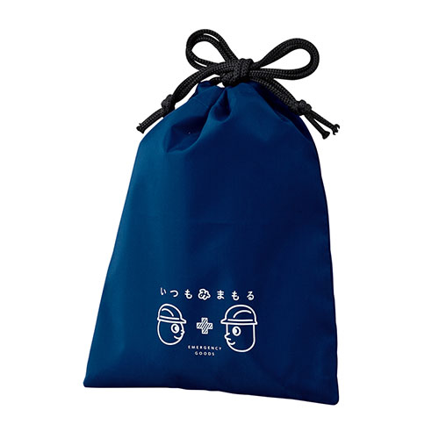
【提案書】
いつもみまもる・ポータブル防災11点セット
特徴
緊急簡易トイレやアルミブランケット、ミニカイロなど、いざという時にあると助けるアイテムが11点詰め合わされた緊急避難用のセット。防災イベントのノベルティ用や特典用などにおすすめ。
商品写
納期
納期スペース
仕様
サイズ：持出し巾着:約220×170mm
包装：ポリ袋入
備考：名入れ可能セット内容:持出し巾着、緊急簡易トイレ、アルミブランケット、水に流せるペーパー、ウェットティッシュ、綿棒、ワンタッチホータイ、ばんそうこう、ミニカイロ、3Dマスク、ホイッスル ※商品のセット内容、パッケージのデザインが変更になる場合がございます。
お見積
お見積りスペース

